Slide 1
UNIVAS
Sistemas de Informação
8º Período
Disciplina: Sistemas Distribuídos
Prof. Cristiano Vieira

Slide 2
Sistemas Distribuídos
Introdução aos Sistemas Distribuídos
AULA 1

Slide 3
Breve Histórico
Apareceu na década de 60 dentro do contexto de Sistemas Operacionais.
A motivação foi a criação de unidades de hardware denominadas canais ou dispositivos de controle.
Estes dispositivos funcionam independente de um processador de controle e podem fazer operações de E/S concorrentemente com a execução de um programa.

Slide 4
Breve Histórico (2)
Um canal comunica-se com o processador central através de uma interrupção.
Com a introdução dos canais, partes de um programa poderiam funcionar de forma imprevisível.
Logo após o aparecimento dos canais, foram desenvolvidos as máquinas multiprocessadas.
Estas máquinas permitem que aplicações diferentes sejam executadas em processadores diferentes ao mesmo tempo.

Slide 5
Breve Histórico (3)
Permite também que uma aplicação possa ser executada mais rapidamente se puder ser reescrita de forma a utilizar múltiplos processadores.

Slide 6
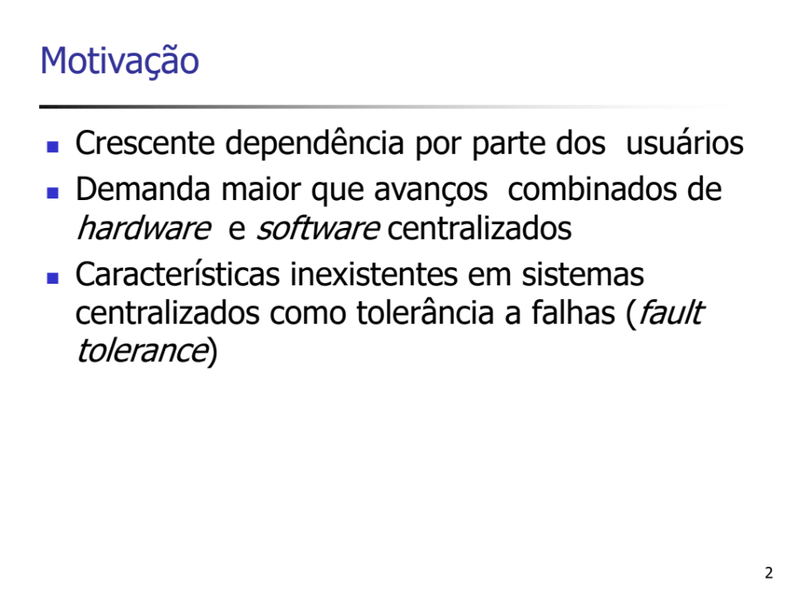
Motivação
Crescente dependência por parte dos usuários
Demanda maior que avanços combinados de hardware e software centralizados
Características inexistentes em sistemas centralizados como tolerância a falhas (fault tolerance)
Notes:
Qual é a motivação para o uso de sistemas distribuídos ?

Slide 7
Definição
Sloman, 1987
  “Um sistema de processamento distribuído é tal que, vários processadores e dispositivos de armazenamento de dados, comportando processos e/ou bases de dados, interagem cooperativamente para alcançar um objetivo comum. Os processos coordenam suas atividades e trocam informações por passagem de mensagens através de uma rede de comunicação”

Slide 8
Definição
Andrew Tanenbaum
  “Coleção de computadores independentes que se apresenta ao usuário como um sistema único e consistente (coerente)”
Coulouris
  “Coleção de computadores autônomos interligados através de uma rede de computadores e equipados com software que permita o compartilhamento dos recursos do sistema: hardware, software e dados”

Slide 9
O que é um Sistema Distribuído?
Um sistema distribuído é uma coleção de hosts autônomos, conectados através de uma rede de computadores. Cada host executa componentes e opera um middleware de distribuição, o qual habilita os componentes a coordenarem suas atividades de tal forma que usuários percebam o sistema como um ambiente computacional único e integrado.

Slide 10
Características de Sistemas Centralizados
Um componente, com partes não autônomas
Componentes são compartilhados por todos os usuários durante todo o tempo
Todos os recursos acessíveis (tipicamente)
Software ‘roda’ em um único processo
Ponto de controle único
Ponto de falha único

Slide 11
Características de Sistemas Distribuídos
Múltiplos componentes autônomos
Componentes não são compartilhados por todos os usuários
Recursos podem não ser acessíveis
Software ‘roda’ em processos concorrentes e em processadores distintos
Múltiplos pontos de controle
Múltiplos pontos de falha (!!!)

Slide 12
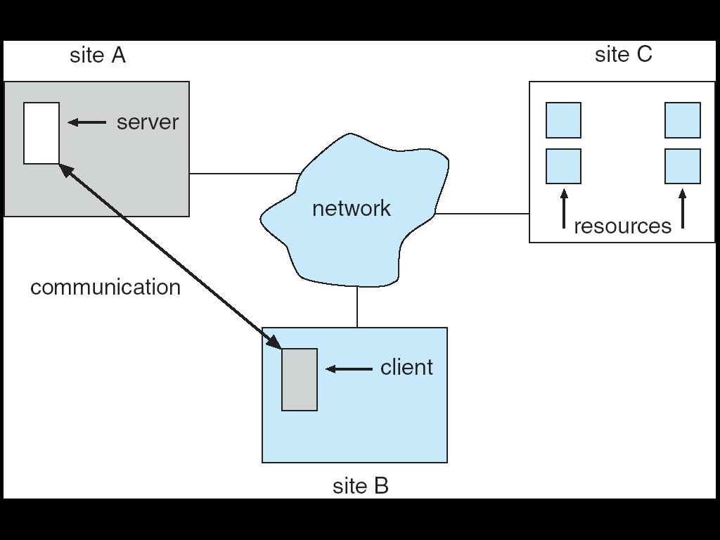
Um sistema distribuído
Notes:
Server: servidor
Client: cliente (ou usuário)
Communication: comunicação
Network: rede
Resource: recursos
Site A, Site B e Site C

Slide 13
O que é um Sistema Distribuído?
Component₁
Component_{n}
Component₁
Component_{n}
Host_{n-1}
Host₂
Middleware
Middleware
Network Operating System
Network Operating System
Hardware
Hardware
Component₁
Component_{n}
Host₁
Component₁
Component_{n}
Middleware
Host_{n}
Middleware
Network Operating System
Network Operating System
Hardware
Network
Hardware
Baseado em Emmerich, 2000
Prof. Fábio M. Costa

Slide 14

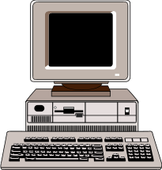
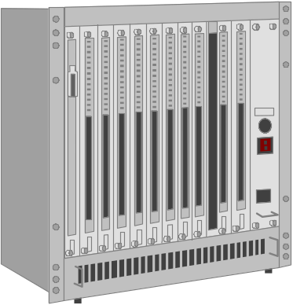
Infraestrutura do Setor Bancário
Serviço de
Informações
de Clientes
Serviços de
Autorização
Estação de
Negócios
Serviço de Banco
de Dados de Produtos
Serviços de
Marketing
Serviços em Mainframes

Slide 15
Requisitos
Tempo para se chegar ao mercado
  Desenvolvimento de novas aplicações com tecnologia recente
  Integração de novas aplicações tem se tornado cada vez mais difícil
Escalabilidade
  Administração de milhões de contas e clientes
  Milhares de usuários concorrentes
Confiabilidade

Slide 16
Requisitos (cont.)
Heterogeneidade de Hardware
  Mainframes (Unisys, IBM, etc.)
  Servidores SUN SPARC
  PCs
Heterogeneidade de Sistema Operacional
  MVS, UNIX, Linux, Windows
Heterogeneidade de Linguagem de Programação
  Cobol, C/C++, Visual Basic, Java

Slide 17
Tecnologia de Objetos Distribuídos
Componentes de prateleira encapsulam a funcionalidade da aplicação
Resolvendo o problema de distribuição em um nível mais elevado de abstração
Resolvendo o problema da heterogeneidade
Escalabilidade da solução

Slide 18
Por que Tecnologia de Objetos Distribuídos
Permite uma visão uniforme de todos os serviços da empresa e de como acessá-los
Provê um nível apropriado de abstração
Preserva o investimento encapsulando aplicações legadas
Permite explorar as vantagens da tecnologia de objetos em novos projetos
Uma forma natural de resolver:
  distribuição
  heterogeneidade

Slide 19
Compartilhamento de Recursos
Habilidade de usar qualquer hardware, software ou dados em qualquer lugar do sistema
Gerenciador de recursos
  Controla o acesso aos recursos
  Provê um esquema de nomes para os recursos
  Controla acessos concorrentes aos recursos

Slide 20
Compartilhamento de Recursos (2)
Modelo de compartilhamento
  Cliente / Servidor
  Baseado em objetos
Define:
  a forma pela qual recursos são providos
  formas de uso dos recursos
  como o provedor do recurso e os usuários interagem entre si e com o gerenciador

Slide 21
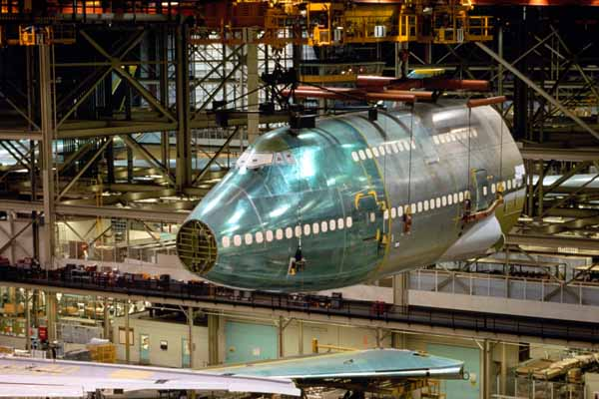
Case: Gerência de Configuração Boeing 777

Slide 22
Problemas a serem resolvidos
Escala
  3.000.000 de peças por aeronave
  A configuração de cada aeronave é diferente
  Regulamentos demandam que registros sejam mantidos para cada peça de uma aeronave
  Aeronave evolui durante manutenções
  Produção de 500 aeronaves por ano
  Banco de dados de configuração cresce 1,5 bilhão de partes a cada ano
  Tempo de vida de uma aeronave: 30 anos
  45.000 engenheiros necessitam acesso on-line aos dados de configurações

Slide 23
Problemas a serem resolvidos (cont.)
Integração de componentes de prateleira
  Infra-estrutura de TI se tornou inadequada
  Mas a empresa não podia se dar ao luxo de re-construir toda a sua infra-estrutura de TI
  Componentes foram comprados de diversos fabricantes especializados
    Banco de dados relacional
    Planejamento de recursos da empresa (ERP)
    Planejamento de projetos auxiliado por computador
  Componentes precisavam ser integrados

Slide 24
Problemas a serem resolvidos (cont.)
Heterogeneidade
  20 máquinas de banco de dados Sequent para gerenciar os dados de configuração de aviões
  200 servidores de applicações UNIX
  Estações de trabalho NT e UNIX para os engenheiros

Slide 25
A evolução dos sistemas distribuídos
principais eventos

Slide 26
ARPANet
Advanced Research Projects Agency Network
1969
Departamento de Defesa dos EUA
  bases militares e departamentos de pesquisa do governo
  universidades e outras instituições que faziam trabalhos envolvidos à defesa
primeira rede à base de comutação de pacotes
  backbone subterrâneo
  mainframes
  NCP (Network Control Protocol)
  compartilhamento de arquivos, acesso remoto, correio eletrônico
precursora da Internet
  ARPANet (academia) e MILNET (militar)
  TCP/IP ( Transfer Control Protocol/Internet Protocol) – 1983

Slide 27
Ethernet
Protocolo para rede local de computadores
Camadas física (1) e de enlace (3) da rede
Xerox PARC, 1973, Robert Metcalfe
inspirado na ALOHAnet: rede por rádio, Hawaii, anos 60
padrão de fato: DEC, Intel e Xerox, 1980
produção em escala: baixo custo
computadores pessoais

Slide 28
Internet
DNS (Domain Name System) – 1984
FTP (File Transfer Protocol) – 1985
SNMP (Simple Mail Transfer Protocol)
POP3 (Post Office Protocol)
IMAP (Internet Message Access Protocol)
SSH (Secure Shell)
VNC (Virtual Network Computing)
computadores pessoais

Slide 29
World Wide Web – WWW
CERN (Suíça)
Tim Berners-Lee
1980: ENQUIRE
  compartilhamento de informações sobre pesquisa
  sistema de hipertexto (origem em 1960: Projeto Xanadu)
1990: World Wide Web
  união com a Internet
  sistema cliente-servidor
  HTTP (HyperText Transfer Protocol)
  HTML (HyperText Markup Language)
  URI (Uniform Resource Identifier)
1993:
  CERN libera a WWW
  Navegador Mosaic, precursor do Netscape

Slide 30
Motores de Busca
Information Retrieval
  início:1950 (aprox.)
  formalização do conceito de hipertexto: 1970
  consolidação: 1978 (aprox.)
    modelos probabilísticos
Yahoo!
Altavista
Google:
  alta disponibilidade
  desempenho
  escalabilidade
  baixo custo operacional

Slide 31
Colaboração na Internet
mensagem instantânea
chat
vídeo-conferência
rede social (ex: Orkut)
wiki

Slide 32
Transmissão de Mídia
canais de rádio e TV
podcast
voz/telefonia sobre IP (redes convergentes)
Napster (1999 – 2002)
BitTorrent – 2003 (Peer-to-Peer)
eDonkey – 2000
KaZaA – 2002

Slide 33
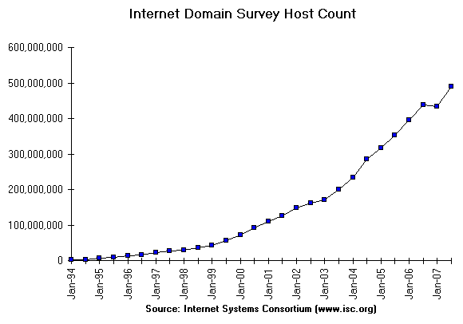
Internet – Número de Hosts

Slide 34
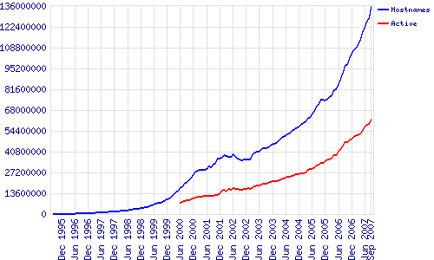
Internet – Número de Servidores Web

Slide 35
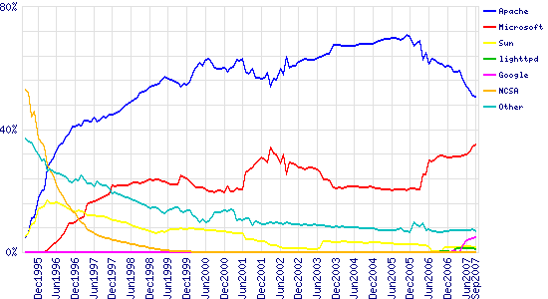
Internet – Mercado de Servidores Web

Slide 36
Os benefícios de sistemas distribuídos

Slide 37
Benefícios
Comunicação de dados
Compartilhamento de recursos
Integração e cooperação
Confiabilidade e disponibilidade
Crescimento gradativo do poder computacional
Relação custo/benefício
Implantação de aplicações

Slide 38
Os problemas em sistemas distribuídos

Slide 39
Paradigma de programação
processos e mensagens
chamada remota de procedimento
memória compartilhada distribuída
eventos (publish/subscribe)

Slide 40
Depuração de aplicações distribuídas
difícil reprodução de erros
teste isolados e testes de integração
ambientes de simulação
alto custo de desenvolvimento
alto custo de manutenção

Slide 41
Confiabilidade e disponibilidade do meio
falhas de rede
falhas de processadores
falhas
  fail-silent
  bizantinas
redundância: alto custo
  física
  lógica

Slide 42
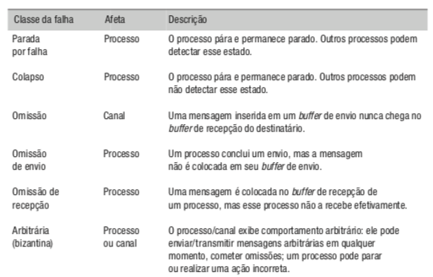
Tipos de falhas

Slide 43
Segurança do meio
ataques
  acessam serviços que atendem via rede
  exploram fragilidades de código
    alteram o código do serviço
    instalam código “maléfico” ao sistema
  fazem sobrecarga de requisições
criptografia
assinatura digital
autenticação
autorização
firewalls

Slide 44
Desempenho das aplicações
latência
não-determinismo
exigências de tempo real
  sincronismo de eventos

Slide 45
Consistência das aplicações
sincronismo de relógios físicos
sincronismo de eventos (relógios lógicos)
atomicidade no envio de mensagens
acesso concorrente
  compartilhamento de recursos
  servidores multi-threaded
transação distribuída
tolerância a falhas
  backward recovery
  forward recovery

Slide 46
Escalabilidade dos sistemas
desempenho estável
  crescimento no número de usuários
  crescimento no volume de dados
  crescimento no volume de requisições
técnicas básicas
  replicação
  cache

Slide 47
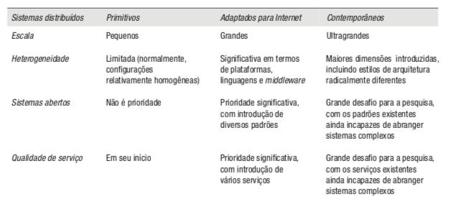
Gerações de Sistemas Distribuidos

Slide 48
Heteregoneidade
protocolos de rede
sistemas operacionais
linguagens de programação

Slide 49
Transparência em
Sistemas Distribuídos

Slide 50
Transparência
acesso
localização
falha
replicação
migração
concorrência
desempenho
paralelismo
escalabilidade
persistência
transação

Slide 51
Transparência
Um sistema distribuído deve ser percebido por seus usuários e pelos programadores de aplicações como um sistema único e coeso
  ao invés de uma coleção de máquinas separadas
Várias dimensões de transparência identificadas pelo modelo ISO RM-ODP
  Modelo de Referência para Sistemas Distribuídos Abertos
Representam as diversas propriedades que um sistema distribuído deve possuir

Slide 52
Transparências de Distribuição
Scalability
Transparency
Performance
Transparency
Failure
Transparency
Migration
Transparency
Replication
Transparency
Concurrency
Transparency
Access
Transparency
Location
Transparency

Slide 53
Transparência de Acesso
Permite que objetos e informações remotas sejam acessados usando operações idênticas
Mascara as diferentes formas de acesso empregadas por cada tecnologia utilizada
Exemplos:
  Operações de acesso a um sistema de arquivos distribuído com NFS (Network File System)
  Navegação na WEB
  Consultas em SQL

Slide 54
Transparência de Localização
Permite que objetos e informações sejam acessados sem o conhecimento de sua localização
Exemplos:
  Arquivos acessados via NFS
  Páginas na WEB (*)
  Tabelas em um banco de dados distribuído

Slide 55
Transparência de Concorrência
Permite que vários processos operem concorrentemente usando objetos de informação compartilhados sem interferirem entre si
Exemplos:
  NFS
  Caixa eletrônico
  Sistema gerenciador de bancos de dados (SGBD)

Slide 56
Transparência de Replicação
Permite que múltiplas instâncias de objetos de informação sejam usados para melhorar o desempenho e a confiabilidade
Sem que os usuários ou programadores de aplicações tomem conhecimento da existência das réplicas
Exemplos:
  SGBD distribuído
  Espelhamento de páginas WEB

Slide 57
Transparência de Falhas
Mascara a ocorrência de falhas
Permite que usuários e aplicações completem suas tarefas normalmente a despeito de falhas em alguns componentes do sistema
Exemplo:
  Transações em um SGBD

Slide 58
Transparência de Migração
Permite a movimentação de um objeto dentro do sistema distribuído sem afetar as operações dos usuários ou dos programas de aplicação
Duas variantes:
  Migração propriamente dita: com relação ao objeto migrado
  Relocação: com relação a outros objetos no sistema
Exemplos:
  NFS
  Páginas WEB

Slide 59
Transparência de Desempenho
Permite que o sistema distribuído seja reconfigurado para melhorar o desempenho para refletir mudanças na carga de processamento
Através de replicação e migração
Exemplo:
  Utilitário make distribuído
    Programa é compilado em várias máquinas em paralelo, transparentemente para o usuário

Slide 60
Transparência de Escala
Permite que o sistema e as aplicações possam ser expandidos em escala sem a necessidade de mudanças em sua estrutura ou nos algoritmos utilizados
Exemplo:
  WWW
  Bancos de dados distribuídos

Slide 61
Pontos-Chave
O que é um Sistema Distribuído
Adoção de sistemas distribuídos é regida por requisitos não-funcionais
Necessidades de distribuição são transparentes aos usuários e projetistas de aplicações
Várias dimensões de transparência
Dimensões de transparência dependem entre si

Slide 62
Os padrões para sistemas distribuídos

Slide 63
Padrões
TCP/IP e serviços de rede
CORBA
  objetos distribuídos
  integração de sistemas
  heterogeneidade
Microsoft DCOM (.NET)
SUN Java
World Wide Web
XML

Slide 64
O futuro da Web

Slide 65
O futuro da Web
SOA (Service Oriented Architecture)
  integração de sistemas
  desenvolvimento de aplicações baseado na composição de serviços
Semantic Web
  W3C
  documentos estruturados semanticamente
  ferramentas de busca mais eficazes
  aplicações mais sofisticadas
    descoberta de conhecimento
    negociação eletrônica

Slide 66
A computação em grade

Slide 67
A computação em grade
grid computing
computação paralela
agregação dinâmica de recursos autônomos
  disponibilidade
  capacidade
  desempenho
  custo
  requisitos de qualidade de serviço
Datagrid (CERN), BIRN (Europa), Sprace (USP)

Slide 68
Os sistemas peer-to-peer

Slide 69
Peer-to-Peer (P2P)
compartilhamento de mídia
  BitTorrent
  Gnutella
  Freenet
independência de servidores
todos os nós servem e são servidos
rede ad hoc, isto é, dinâmica
conversão de aplicações cliente-servidor
  web
  email

Slide 70
A computação móvel

Slide 71
Evolução tecnológica
redes sem fio
  GSM
  WaveLAN
  HiperLAN
  Bluethooth
computadores portáteis
  laptops
  PDAs (Personal Digital Assistants)
  telefones móveis de terceira geração
  relógios
  cameras
  smartcards

Slide 72
Características e problemas
localização de dispositivos muda continuamente
conectividade flutuante: perdas temporárias de acesso à rede ao se mover
  área sem cobertura
  área com grande interferência
  dispositivos na mesma célula compartilham banda de rede
dispositivos com poucos recursos:
  pouca bateria
  CPU de baixa velocidade
  pouca memória
  tela pequena
dispositivos precisam regir freqüentemente a mudanças de ambiente
  alta variação de banda de rede
  alta variação de recursos
  condições de contexto

Slide 73
Aplicações típicas
acesso a informação pessoa a todo tempo, em qualquer lugar
sessões de conexão são curtas
necessidade de descobrir outros hosts de maneira ad hoc
redes de veículos (VANET)

Slide 74
Contexto de execução
interno ao dispositivo
  quantidade de memória
  tamanho da tela
externo ao dispositivo
  banda de rede
  qualidade da conexão de rede
  localização de hosts e serviços na proximidade
extremamente dinâmico
  hosts pode entrar e sair rapidamente
  localização não é mais fixa
  banda e qualidade de rede podem variar bastante de acordo com a localização
  busca de serviços é mais complexa na ausência de uma infra-estrutura fixa
    anúncio de serviços via broadcast:
      envio e recebimento consome energia
      inundação da rede com mensagens

Slide 75
Context-aware systems
Transparency
Context awareness

Slide 76
A computação ubíqua

Slide 77
A computação ubíqua
computação pervasiva
  ubiquitous computing
  pervasive computing
mobilidade
ausência de controle administrativo humano
dispositivos descobrem e se adaptam automaticamente ao seu ambiente
  mudanças contextuais
  composição ad hoc
  compartilhamento como padrão

Slide 78
A computação ubíqua
sistemas domésticos
  aparelhos de TV
  equipamentos de áudio e vídeo
  dispositivos para jogos
  smart phones
  PDAs
sistemas para tratamento de saúde
  monitoramento
  coleta de dados
  sinais de alerta
  ações dos médicos
redes de sensores
  malhas com dezenas a centenas de milhares de nós pequenos
  comunicação sem fio, com bateria limitada
  sensores de medição, vigilância
  complexidade: topologia, roteamento, falhas, agregação de dados

Slide 79
Redes de Computadores x Sistemas Distribuídos
Redes de Computadores: é uma coleção de computadores separados interconectados que trocam mensagens baseadas em um protocolo específico. Computadores são endereçados pelo endereço IP.
Sistema Distribuído: vários computadores em rede trabalhando juntos como um sistema. A separação espacial dos computadores e aspectos de comunicação são escondidos dos usuários

Slide 80
Atrativos
Velocidade de processamento
Compartilhamento de recursos
Confiabilidade
Custo/desempenho
Independência de fornecedor

Slide 81
Características (1)
Compartilhamento de recursos
  Compartilhamento de equipamentos e dados
  recursos de hardware: discos, impressoras, …
  recursos de software: arquivos, banco de dados, …
  outros recursos: poder de processamento, memória, largura de banda, …
  Uso da arquitetura cliente-servidor
  Servidores que agem como clientes e servidores

Slide 82
Características (2)
Abertura (Openess)
  Determina o grau e facilidade de extensão dos serviços
  Requisitos
    Interfaces padronizadas
    Comunicação entre processos uniforme
    Possibilidade de integração de HW e SW heterogêneos
Notes:
Abertura refere-se a habilidade de estender o sistema de diferentes formas, adicionando recursos de hardware e software

Slide 83
Características (3)
Paralelismo e Concorrência
  Ocorrem naturalmente em um Sistema Distribuído pela disponibilidade de múltiplas unidades funcionais
  Atividades separadas => processamento em unidades diferentes => velocidade
  Sincronização necessária

Slide 84
Características (4)
Escalabilidade
  Resposta a demanda crescente
  Replicação de dados
  Distribuição de carga entre servidores
Notes:
Um sistema é considerado escalável se ele pode lidar com o crescimento do número de usuários

Slide 85
Características (5)
Tolerância a Falhas (fault tolerance)
  Vital para sistemas críticos
  Aumento de disponibilidade e confiabilidade
  Redundância de partes vitais do sistema garantem boa tolerância a falhas parciais
  Partes replicadas podem servir de redundância para mais de uma parte diferente

Slide 86
Características (6)
Transparência
  Acesso
    Operações de acesso a objetos de informação são idênticas para objetos locais e remotos
  Localidade
    Acesso a um objeto ocorre sem que seja necessário o conhecimento de sua localização
Aplicações inerentemente Distribuídas
  Correio eletrônico
  Contas bancárias
Modularidade e Flexibilidade
Especialização Funcional

Slide 87
Computação Concorrente
Cenário de Exemplo
Vários carros desejam ir de um ponto A a um ponto B. Eles podem competir por espaços em uma mesma estrada ou acabam seguindo uns aos outros ou competindo por posições. Ou poderiam andar em vias paralelas, desta forma chegando quase que ao mesmo tempo sem invadir a via do outro. Ou poderiam trafegar em rotas diferentes usando estradas separadas.

Slide 88
Computação Concorrente
Existem múltiplas tarefas a serem feitas. (carros em movimento)‏
Cada tarefa pode ser executada:
  uma de cada vez em um único processador (uma única estrada);
  em paralelo em múltiplos processadores (pistas em uma estrada); ou,
  em processadores distribuídos (estradas separadas).

Slide 89
Características
Um programa concorrente contém dois ou mais processos que trabalham juntos para executar uma tarefa.
Cada processo é um programa seqüencial.
Programa seqüencial: único thread de controle.
Programa concorrente: múltiplos threads de controle.
Notes:
Programa seqüencial: único thread de controle
Programa concorrente: múltiplos threads de controle

Slide 90
Comunicação
Os processos em um programa concorrente trabalham juntos comunicando-se entre si.
A comunicação pode ser feita através de:
  variáveis compartilhadas (shared memory)
  troca de mensagens (messages)
Independente da forma de comunicação, os processos precisam sincronizar-se.

Slide 91
Algoritmos Distribuídos
Algoritmos que foram desenvolvidos para serem executadas em muitos processadores “distribuídos” em uma grande área geográfica.
Atualmente, o termo cobre algoritmos que são executadas em redes locais e em multiprocessadores de memória compartilhada (shared memory).

Slide 92
Aplicações
processamento de informações distribuídas;
computação científica;
controle de processos de tempo real

Slide 93
Tipos de Algoritmos Distribuídos
Método de comunicação entre processos: memória compartilhada, mensagens ponto-a-ponto, difusão de mensagens (broadcast) e chamadas remotas a procedimentos (RPC).
Modelo de Execução (Timing model): completamente síncronos, completamente assíncronos, parcialmente síncronos.

Slide 94
Tipos de Algoritmos Distribuídos (2)
Modelo de falha: hardware completamente confiável ou pode-se admitir alguma falha. Na presença de falha: o processo pode parar com ou sem aviso; pode falhar brevemente; ou pode apresentar falhas graves e o sistema funcionar de forma arbitrária. Também podem ocorrer falhas na comunicação: perda ou duplicação de mensagens.
Notes:
A questão de duplicação de mensagens é problemática. Suponha a duplicação de uma mensagem solicitando a retirada de dinheiro de uma conta bancária.
Operações onipotentes -> podem ser aplicadas várias vezes porém não causam problemas.

Slide 95
Tipos de Algoritmos Distribuídos (3)
Problemas abordados: alocação de recursos, comunicação, consenso entre processadores distribuídos, controle de concorrência em bancos de dados, detecção de deadlock, sincronização, e implementação de vários tipos de objetos.

Slide 96
Características
Apresentam um alto grau de incerteza e mais independência de atividades, entre elas:
  número de processadores desconhecido;
  topologia de rede desconhecida;
  entradas independentes em diferentes locais;
  vários programas sendo executados de uma só vez, começando em tempos diferentes, e operando a velocidades diferentes.
  não-determinismo dos processadores;
  tempos de envio de mensagens incertos;
  desconhecimento da ordenação das mensagens;
  falhas de processadores e comunicação

Slide 97
Arquitetura de Sistemas de Computação
Sistemas de Processador Único (Single-Processor Systems)
Sistemas Multiprocessadores (Multiprocessor Systems)
Sistemas de Clusters (Clustered Systems)

Slide 98
Sistemas Monoprocessados x Multiprocessados
Sistemas de Processador Único (Single-Processor Systems)
Sistemas com Multiprocessadores (Multiprocessor Systems) → também conhecidos por Sistemas Paralelos (Parallel Systems) ou Sistemas Fortemente Acoplados (Tightly Coupled Systems)
  Esses sistemas possuem dois ou mais processadores em comunicação (close communication) compartilhando o barramento do computador e as vezes o relógio (clock), memória e dispositivos periféricos
Notes:
Capítulo 1.3 do Silberschatz
General-purpose CPU → CPU de propósito geral
Special-purpose CPU → CPU de propósito específico

Slide 99
Vantagens de um sistema com multiprocessadores
Aumento de throughput → “mais trabalho em menos tempo”
  O uso de n processadores não implica no aumento de n vezes na velocidade de processamento. Há o overhead causado pelo sincronismo e pela disputa do uso de periféricos compartilhados
Economia de escala
  Múltiplos processadores podem compartilhar periféricos, armazenamento de dados, e fontes de alimentação. Se vários programas operam nos mesmos dados, é mais barato armazenar esses dados em apenas um disco e ter todos os processadores compartilhando do que ter vários discos locais e várias cópias dos dados
Aumento da confiabilidade (reliability)
  Se as funções podem ser distribuidas entre os varios processadores, então a falha de um processador não irá parar o sistema, apenas irá deixá-lo mais lento

Slide 100
Sistemas de Múltiplos-Processadores
Dois tipos:
  Multiprocessamento Assimétrico (Asymmetric multiprocessing)
  Multiprocessamento Simétrico (Symmetric Multiprocessing (SMP))

Slide 101
Sistemas de Processador Único (Single-Processor Systems)
Somente um processador de uso geral
Processadores de propósitos especiais → processadores de dispositivos específicos como disco, teclado, controladores gráficos
  Executam conjunto de instruções limitadas (run limited instructions-set)
  Não executam processos do usuário

Slide 102
Multiprocessadores Assimétrico
Para cada processador é atribuída uma tarefa específica
  Processador master (mestre) → controla o sistema (escalona e aloca trabalho aos escravos)
  Processador slave (escravo) → procura por instruções no master ou possuem tarefas especificas
  Define uma relação master-slave (mestre-escravo)

Slide 103
Multiprocessadores Simétrico (SMP)
É mais comum que o assimétrico
Cada processador executa todas tarefas dentro do sistema operacional
Significa que todos os processos são peers (pares) (não há relação master-slave)
Notes:
SMP = Symetric Multiprocessing
Blade Servers

Slide 104
Diferenças entre multiprocessadores assimétrico e simétrico
A diferença entre multiprocessadores assimétrico e simétrico pode resultar tanto de hardware quanto de software (exemplo: um mesmo hardware pode implementar multiprocessamento simétrico ou assimétrico dependendo do software usado)
Hardwares especiais podem diferenciar múltiplos processadores ou o software pode ser escritos para permitir um único mestre e vários escravos

Slide 105
Múltiplos Núcleos de Computação (Multiple Compute Cores)
Múltiplos núcleos em um único chip
  Chips de dois núcleos (Two-way chips)
  Chips de N núcleos (N-way chips)
Aparecem ao sistema operacional como se fossem N processadores padrão

Slide 106
Sistemas Agrupados (Clustered Systems)
Sistemas de múltiplas CPUs
É composto de dois ou mais sistemas individuais acoplados juntos (coupled together)
Definição geralmente aceita:
  Computadores em cluster compartilham armazenamento, são ligados por uma LAN ou por interconexões mais rápidas como InfiniBand.
  Clustering é geralmente usado para prover serviços de alta-disponibilidade (high-availability ou HA), isto é, serviços que irão continuar funcionando mesmo que um ou mais nós do cluster falhem
Notes:
Cluster = Agrupamento
A disponibilidade é alcançada adicionando um nível de redundância no sistema

Slide 107
Sistemas Agrupados (Clustered Systems) (2)
Alta disponibilidade é alcançada geralmente adicionando um nível ao sistema
Cluster nodes (Nós do Cluster)

Slide 108
Clustering
Clusters podem ser estruturados assimetricamente ou simetricamente
  Assimetric clustering → uma máquina encontra-se em modo hot-standby enquanto a outra está executando as aplicações
  Symmetric mode → duas ou mais máquinas (hosts) estão executando aplicações e estão monitorando um ao outro (uso de mecanismos de heartbeat)

Slide 109
Outras forma de Cluster
Parallel cluster (cluster paralelo)
Clustering over a WAN (wide-area network) ou rede de longa distância
Notes:
SAN = Storage Area Network

Slide 110
Cluster Paralelo (Parallel Cluster)
Permite que múltiplos hosts acessem os mesmos dados no storage (dispositivo de armazenamento de dados) compartilhado
Geralmente obtido pelo uso de versões especiais de software e liberações especiais de aplicações
Exemplo:
  Oracle Parallel Server → é uma versão do Oracle database liberada para uso em clusters paralelos
Notes:
SAN = Storage-Area Networks
DLM = Distributed Lock Manager

Slide 111
Processador Dual-core
Um processador dual-core é um único chip que contém dois processadores distintos ou “dois núcleos de execução” no mesmo circuito integrado
Notes:
A dual-core processor is a single chip that contains two distinct processors or "execution cores" in the same integrated circuit.

Slide 112
Processadores
Processador dual-core contém dois núcleos
Processador quad-core contém quatro núcleos

Slide 113
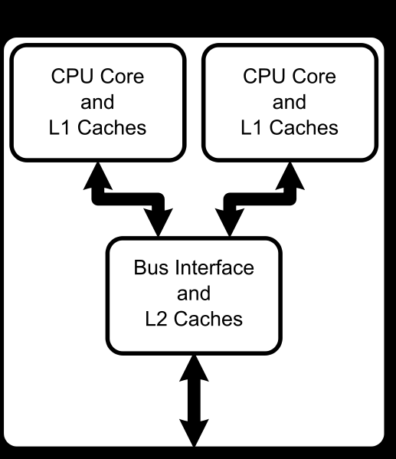
Exemplo: Intel Core 2 dual core processor
Diagrama de um Intel Core 2 dual core processor, with CPU-local Level 1 caches, and a shared, on-die Level 2 cache.

Slide 114
Backup

Slide 115
Sistemas de Computação
Composto por “grande” quantidade de computadores conectados por uma rede de alta velocidade
Redes de computadores ou Sistemas Distribuídos

Slide 116
Metas
Acesso a recursos
Transparência da distribuição
Abertura
Escalabilidade

Slide 117
Tipos de Sistemas Distribuídos
Sistemas de Computação Distribuídos
  Sistemas de computação em cluster
  Sistemas de computação em grade (GRID)
Sistemas de Informação Distribuídos
  Sistema de processamento de informações
  Integração de aplicações Empresariais (EIA)
Sistemas Distribuídos Pervasivos
  Sistemas domésticos
  Sistemas Eletrônicos para tratamento de saúde
  Redes de sensores

Slide 118
Sistemas Distribuídos x Sistemas Centralizados

Slide 119
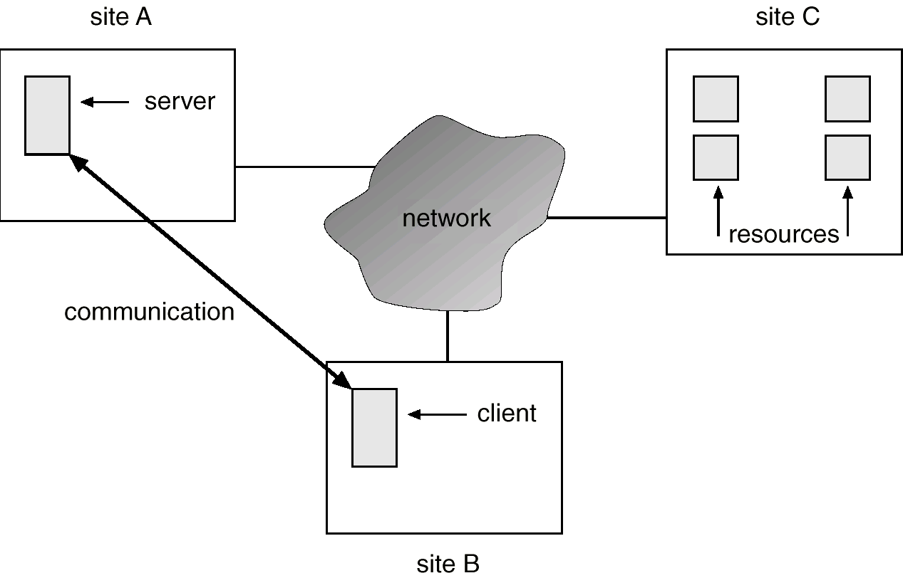
Um sistema distribuído

Slide 120
Graceful Degradation
É a habilidade de continuar provendo serviços proporcional ao nível de hardwares que permaneceram funcionando.

Slide 121
Tolerância a falha (Fault tolerant)
São sistemas que podem sofrer uma falha em qualquer componente único e permanecer em operação (funcionamento)
A tolerância a falha requer mecanismos que permitam identificar a ocorrência de falhas, diagnosticá-la e se possível, corrigi-la

Slide 122
Tipos de Transparências (1)
Transparência de Acesso (Access transparency): enables local and remote resources to be accessed using identical operations.
Transparência de Localização (Location transparency): enables resources to be accessed without knowledge of their physical or network location (for example, which building or IP address).
Transparência de Concorrência (Concurrency transparency): enables several processes to operate concurrently using shared resources without interference between them.
Transparência de Replicação (Replication transparency): enables multiple instances of resources to be used to increase reliability and performance without knowledge of the replicas by users or application programmers.

Slide 123
Tipos de Transparências (2)
Transparência de Falhas (Failure transparency): enables the concealment of faults, allowing users and application programs to complete their tasks despite the failure of hardware or software components.
Transparência de Mobilidade (Mobility transparency): allows the movement of resources and clients within a system without affecting the operation of users or programs.
Transparência de Performance (Performance transparency): allows the system to be reconfigured to improve performance as loads vary.
Transparência de Escala (Scaling transparency): permite ao sistema e aplicação expandir em escala sem modificar a estrutura do sistema ou o algoritmo de aplicação

Slide 124
Sistemas Distribuídos
Um sistema distribuído é uma coleção de sistemas de computadores, fisicamente separados, possivelmente heterogêneos, ligados em rede para prover aos usuários acesso a vários recursos que ele mantém.
O acesso a recursos compartilhados aumenta a velocidade de computação, funcionalidade, disponibilidade de dados e confiabilidade

Slide 125
Sistemas Distribuídos
Em termos simples, uma rede é um caminho de comunicação (communication path) entre dois ou mais sistemas
Sistemas distribuídos dependem da rede para sua funcionalidade
A redes variam segundo os protocolos utilizados, a distância entre os nós e o meio de transporte
Redes são caracterizadas baseadas na distância entre seus nós: LAN, WAN, MAN

Slide 126
Network Operating System (NOS)
É um sistema operacional que provê características (features) como compartilhamento de arquivos através da rede e inclui um sistema de comunicação que permite diferentes processos em diferentes computadores a trocarem mensagens
Um computador rodando um sistema operacional de rede (NOS) age autonomamente de todos os outros computadores da rede embora ele esteja consciente da rede e seja capaz de comunicar com outros computadores da rede

Slide 127
Distributed Operating System
Um sistema operacional distribuído provê um ambiente menos autônomo: os diferentes sistemas operacionais comunicam-se mais próximo suficientemente a fim de prover a ilusão de que apenas um sistema operacional controla a rede

